Slide 1
ELE 574:
RASTGELE SÜREÇLER
Konu 2: Rastgele Değişken Dizilerinin Yakınsaması

Slide 2
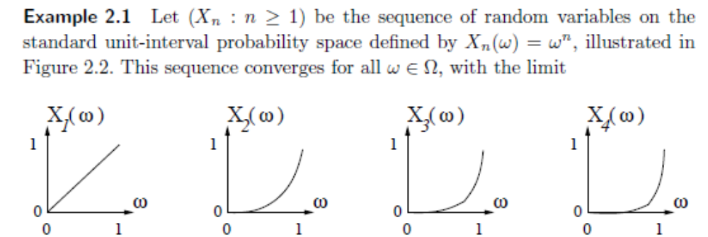
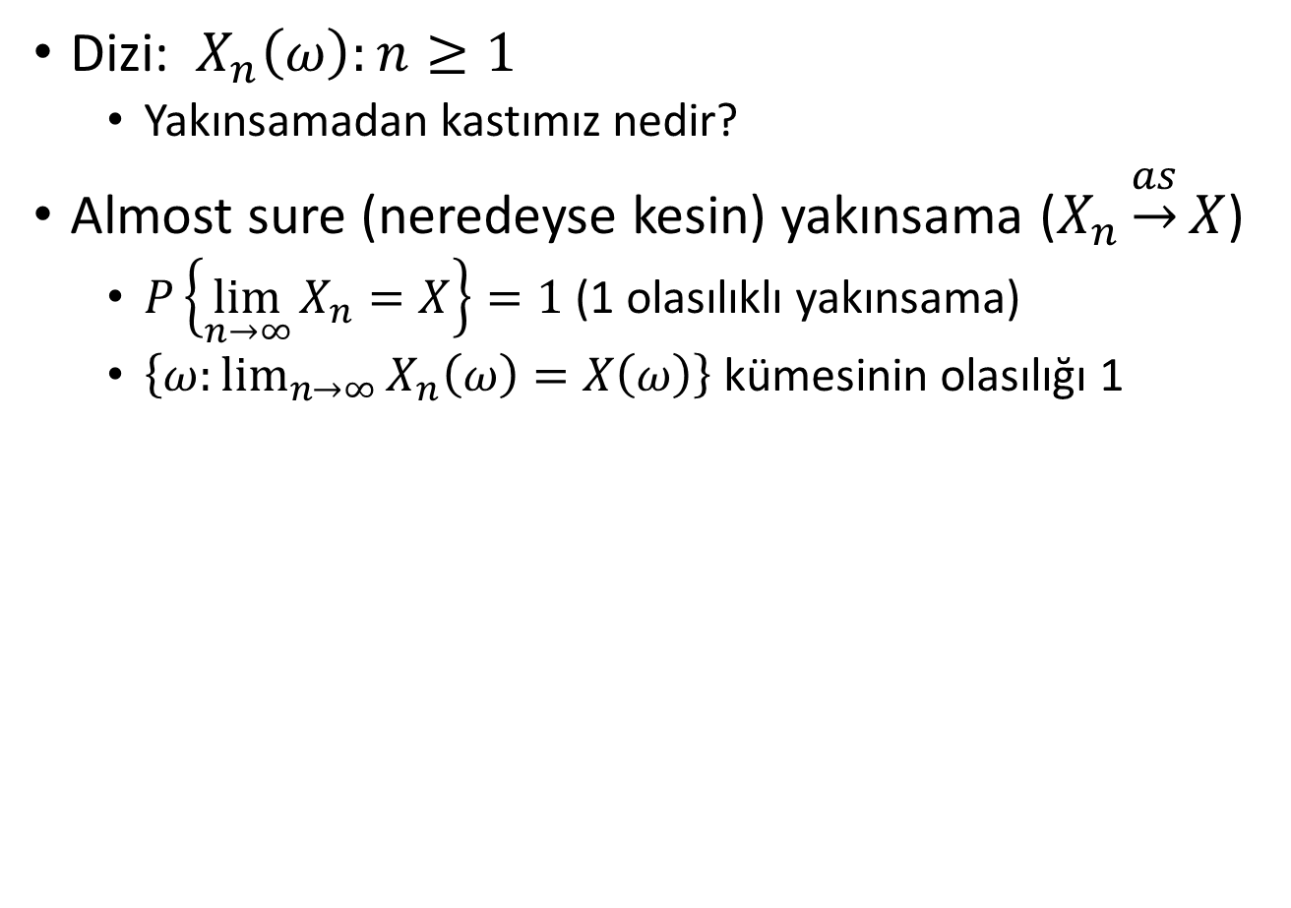
2.1: Dört Yakınsama Tanımı
Dizi: $X_{n}\left(ω\right):n≥1$
  Yakınsamadan kastımız nedir?
Almost sure (neredeyse kesin) yakınsama ($X_{n}\underset{→}{as}X$)
  $P\left\{\lim_{n→∞}{X_{n}=X}\right\}=1$ (1 olasılıklı yakınsama)
  $\left\{ω:\lim_{n→∞}{X_{n}\left(ω\right)=X\left(ω\right)}\right\}$ kümesinin olasılığı 1

Slide 3
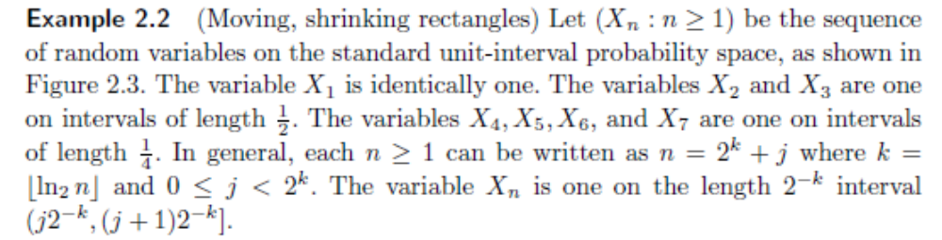
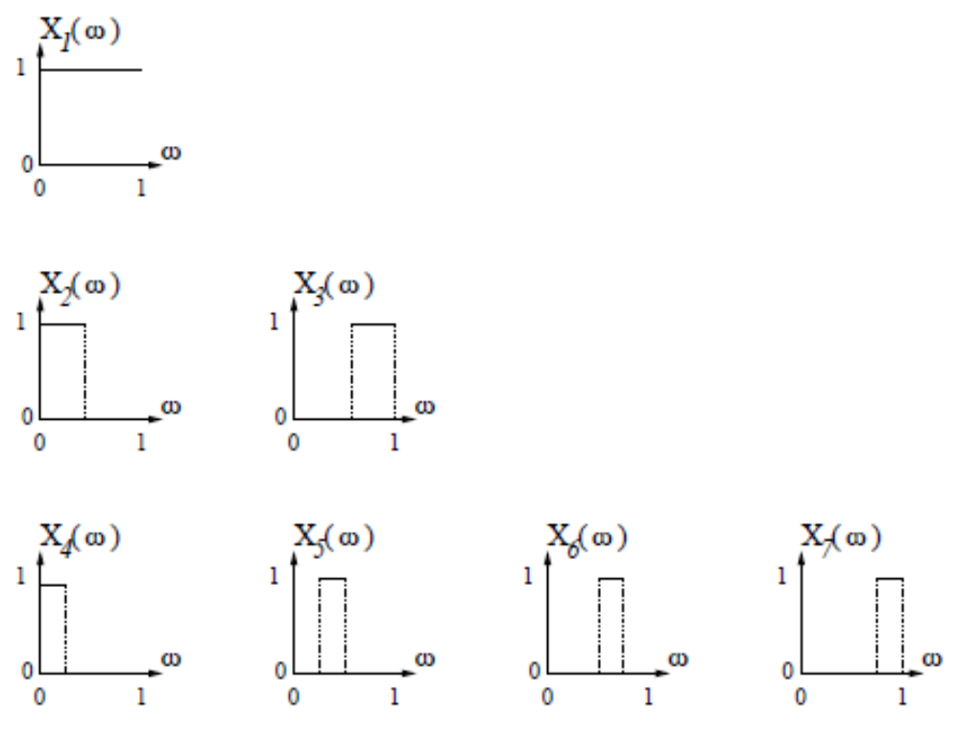

Slide 4
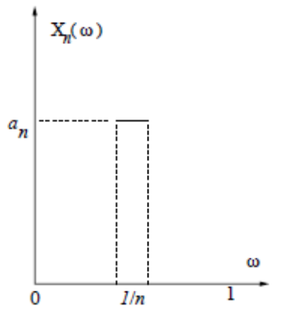
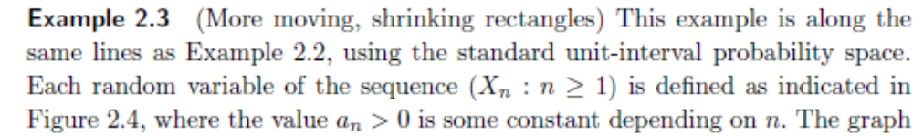
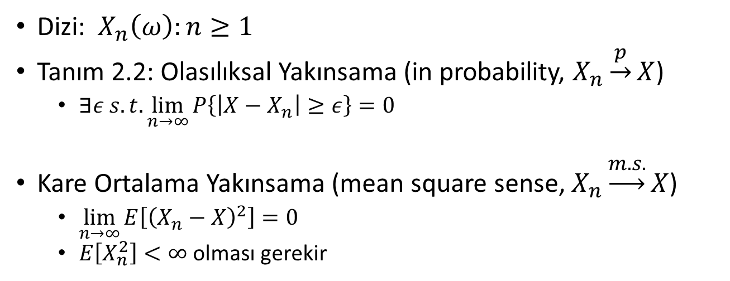
2.1: Dört Yakınsama Tanımı
Dizi: $X_{n}\left(ω\right):n≥1$
Tanım 2.2: Olasılıksal Yakınsama (in probability, $X_{n}\underset{→}{p}X$)
  $∃ε s.t.\lim_{n→∞}{P\left\{\left|X−X_{n}\right|≥ε\right\}=0}$
Kare Ortalama Yakınsama (mean square sense, $X_{n}\underset{→}{m.s.}X$)
  $\lim_{n→∞}{E\left[{\left(X_{n}−X\right)}^{2}\right]}=0$
  $E\left[X_{n}^{2}\right]<∞$ olması gerekir

Slide 5
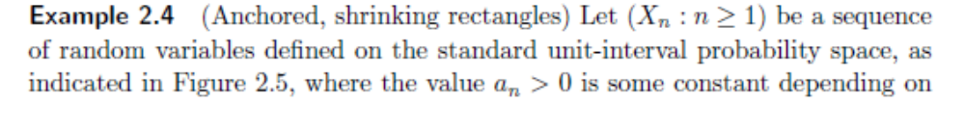
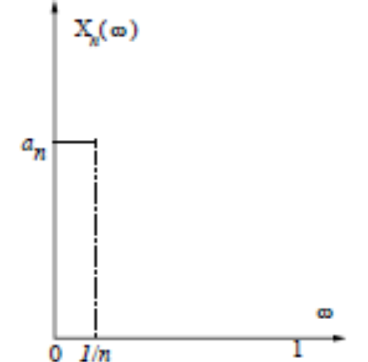
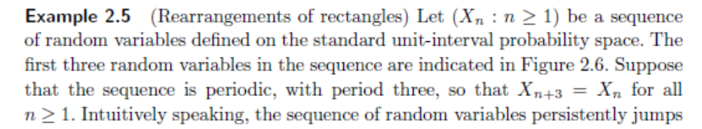
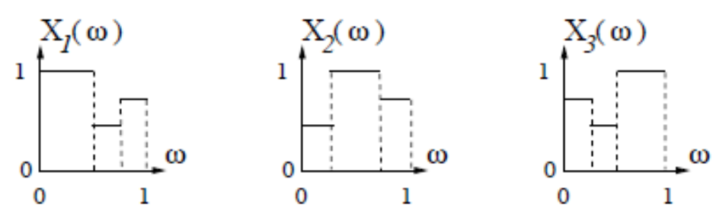

Slide 6
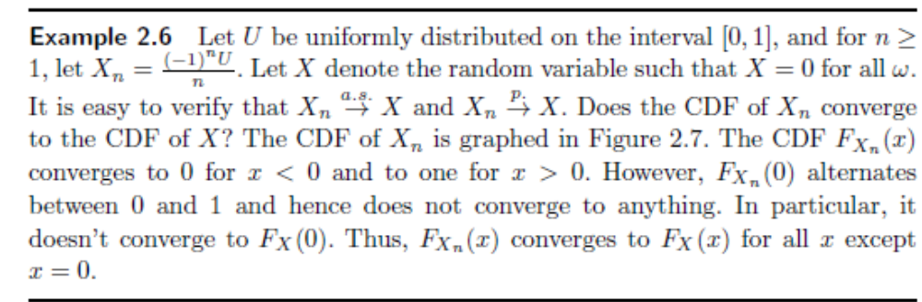
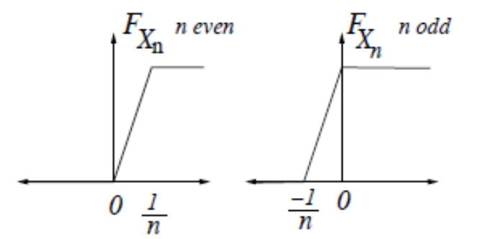

Slide 7
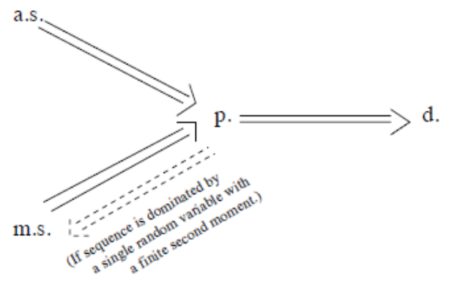
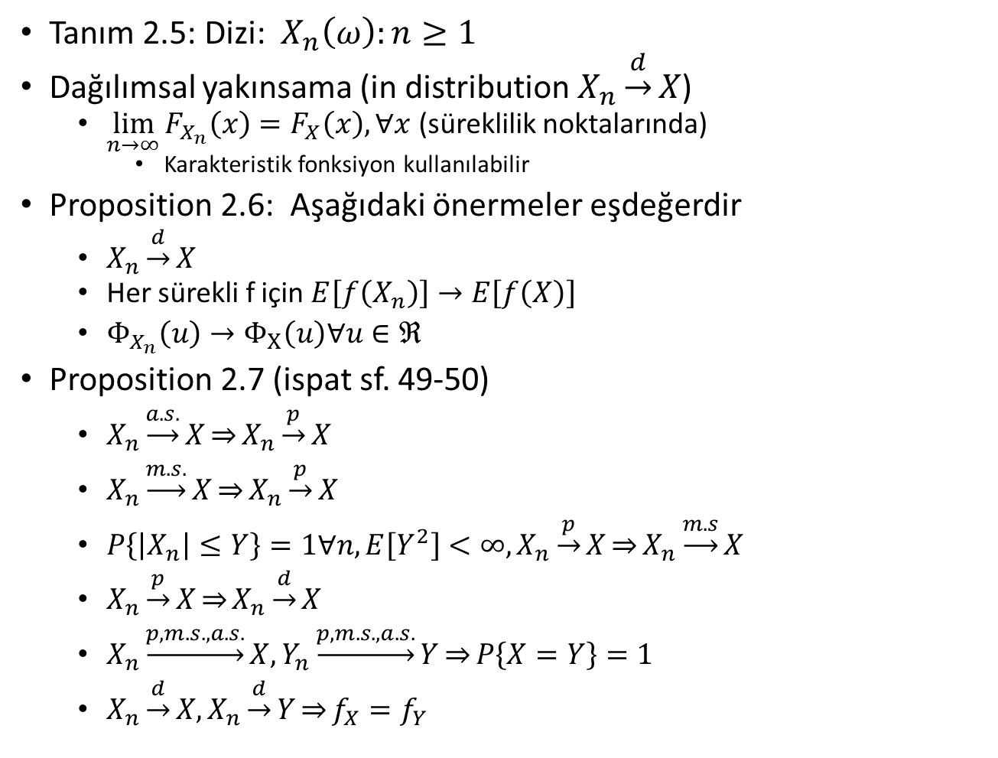
2.1: Dört Yakınsama Tanımı
Tanım 2.5: Dizi: $X_{n}\left(ω\right):n≥1$
Dağılımsal yakınsama (in distribution $X_{n}\underset{→}{d}X$)
  $\lim_{n→∞}{F_{X_{n}}\left(x\right)}=F_{X}\left(x\right), ∀x$ (süreklilik noktalarında)
    Karakteristik fonksiyon kullanılabilir
Proposition 2.6: Aşağıdaki önermeler eşdeğerdir
  $X_{n}\underset{→}{d}X$
  Her sürekli f için $E\left[f\left(X_{n}\right)\right]→E\left[f\left(X\right)\right]$
  $Φ_{X_{n}}\left(u\right)→Φ_{X}\left(u\right)∀u∈ℜ$
Proposition 2.7 (ispat sf. 49-50)
  $X_{n}\underset{→}{a.s.}X\underset{⇒}{}X_{n}\underset{→}{p}X$
  $X_{n}\underset{→}{m.s.}X\underset{⇒}{}X_{n}\underset{→}{p}X$
  $P\left\{\left|X_{n}\right|≤Y\right\}=1∀n, E\left[Y^{2}\right]<∞, X_{n}\underset{→}{p}X\underset{⇒}{}X_{n}\underset{→}{m.s}X$
  $X_{n}\underset{→}{p}X\underset{⇒}{}X_{n}\underset{→}{d}X$
  $X_{n}\underset{→}{p, m.s., a.s.}X,Y_{n}\underset{→}{p, m.s., a.s.}Y\underset{⇒}{}P\left\{X=Y\right\}=1$
  $X_{n}\underset{→}{d}X,X_{n}\underset{→}{d}Y\underset{⇒}{}f_{X}=f_{Y}$

Slide 8
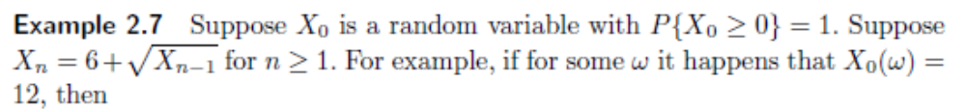
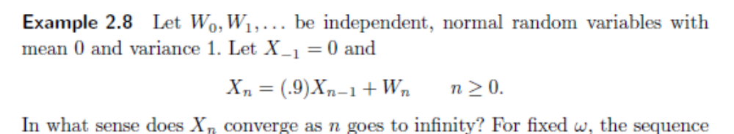

Slide 9
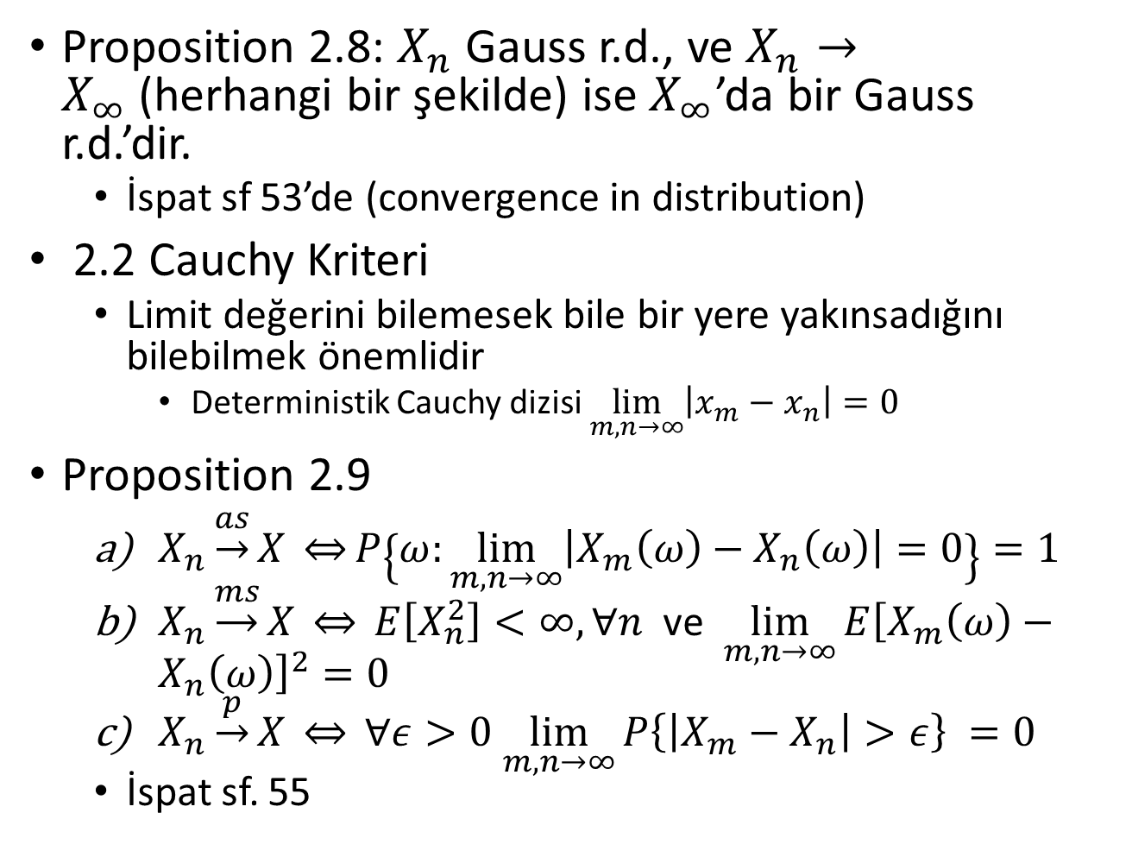
2.2: Cauchy Kriteri
Proposition 2.8: $X_{n}$ Gauss r.d., ve $X_{n}→X_{∞}$(herhangi bir şekilde) ise $X_{∞}$’da bir Gauss r.d.’dir.
  İspat sf 53’de (convergence in distribution)
2.2 Cauchy Kriteri
  Limit değerini bilemesek bile bir yere yakınsadığını bilebilmek önemlidir
    Deterministik Cauchy dizisi $\lim_{m,n→∞}\left|x_{m}−x_{n}\right|=0$
Proposition 2.9
  $X_{n}\underset{→}{as}X \underset{⇔}{}P\left\{ω:\lim_{m,n→∞}\left|X_{m}\left(ω\right)−X_{n}\left(ω\right)\right|=0\right\}=1$
  $X_{n}\underset{→}{ms}X \underset{⇔}{} E\left[X_{n}^{2}\right]<∞, ∀n$ ve $\lim_{m,n→∞}{E{\left[X_{m}\left(ω\right)−X_{n}\left(ω\right)\right]}^{2}=0}$
  $X_{n}\underset{→}{p}X \underset{⇔}{} ∀ε>0$ $\lim_{m,n→∞}{P\left\{\left|X_{m}−X_{n}\right|>ε\right\} =0}$
  İspat sf. 55

Slide 10
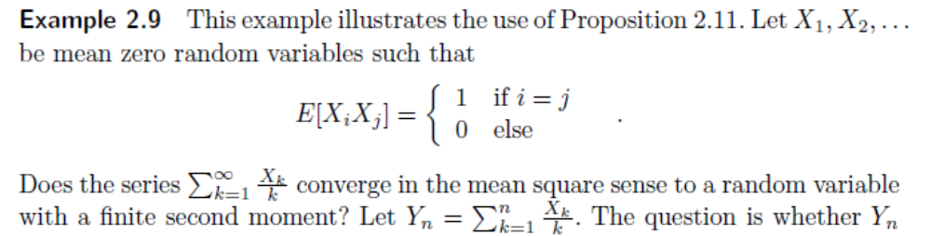
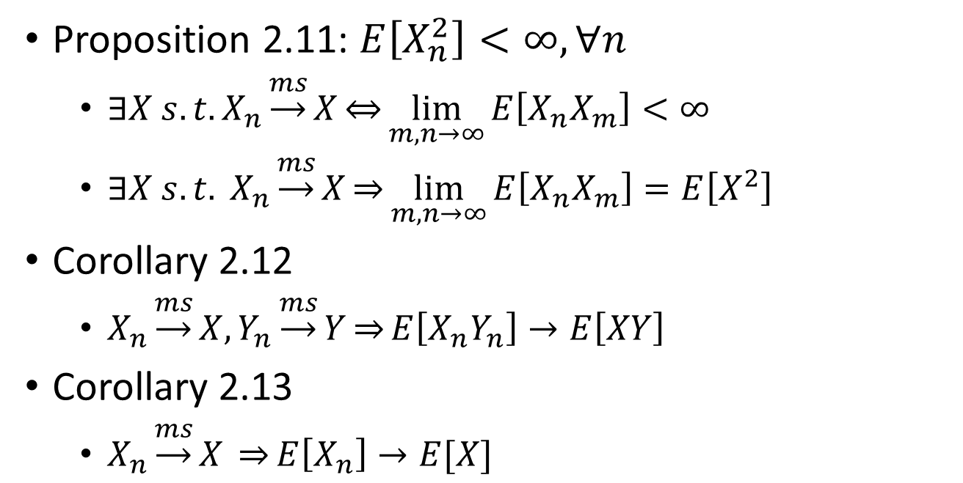
2.2 Cauchy Kriteri
Proposition 2.11: $E\left[X_{n}^{2}\right]<∞, ∀n$
  $∃X s.t. X_{n}\underset{→}{ms}X\underset{⇔}{}\lim_{m,n→∞}{E\left[X_{n}X_{m}\right]<∞}$
  $∃X s.t. X_{n}\underset{→}{ms}X\underset{⇒}{}\lim_{m,n→∞}{E\left[X_{n}X_{m}\right]=E\left[X^{2}\right]}$
Corollary 2.12
  $X_{n}\underset{→}{ms}X,Y_{n}\underset{→}{ms}Y\underset{⇒}{}E\left[X_{n}Y_{n}\right]→E\left[XY\right]$
Corollary 2.13
  $X_{n}\underset{→}{ms}X \underset{⇒}{}E\left[X_{n}\right]→E[X]$

Slide 11
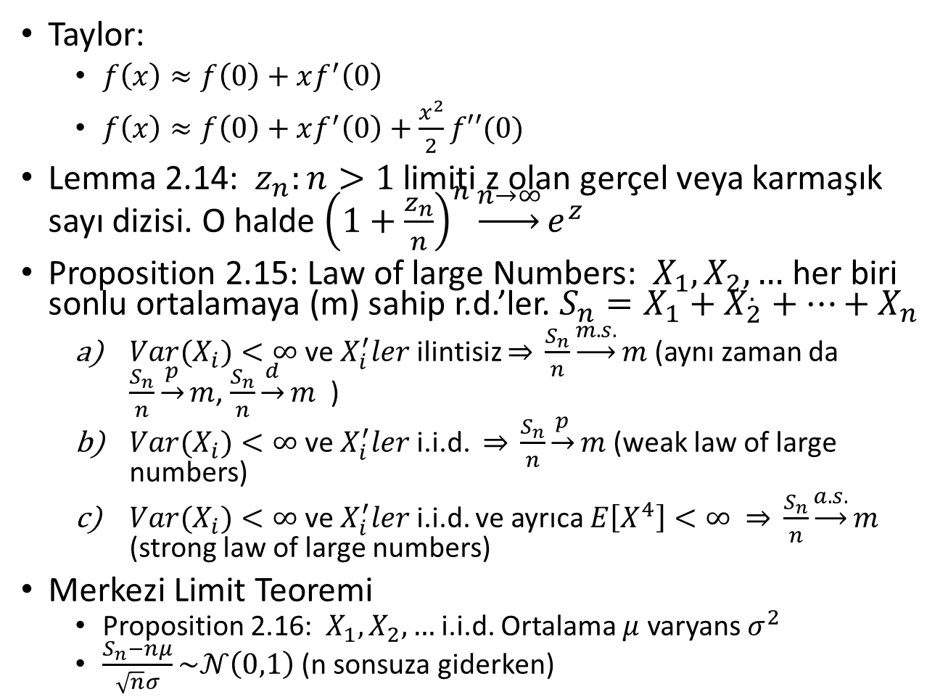
2.3: Rastgele Değişkenlerin Toplamları
Taylor:
  $f\left(x\right)≈f\left(0\right)+xf^{′}\left(0\right)$
  $f\left(x\right)≈f\left(0\right)+xf^{′}\left(0\right)+\frac{x^{2}}{2}f′′(0)$
Lemma 2.14: $z_{n}:n>1$ limiti z olan gerçel veya karmaşık sayı dizisi. O halde ${\left(1+\frac{z_{n}}{n}\right)}^{n}\underset{→}{n→∞}e^{z}$
Proposition 2.15: Law of large Numbers: $X_{1},X_{2},…$ her biri sonlu ortalamaya (m) sahip r.d.’ler. $S_{n}=X_{1}+X_{2}^{.}+…+X_{n}$
  ${Var(X}_{i})<∞$ve $X_{i}^{′}ler$ilintisiz $\underset{⇒}{} \frac{S_{n}}{n}\underset{→}{m.s.}m$ (aynı zaman da $\frac{S_{n}}{n}\underset{→}{p}m$, $\frac{S_{n}}{n}\underset{→}{d}m$ )
  ${Var(X}_{i})<∞$ve $X_{i}^{′}ler$i.i.d. $\underset{⇒}{} \frac{S_{n}}{n}\underset{→}{p}m$ (weak law of large numbers)
  ${Var(X}_{i})<∞$ve $X_{i}^{′}ler$i.i.d. ve ayrıca $E\left[X^{4}\right]<∞$ $\underset{⇒}{} \frac{S_{n}}{n}\underset{→}{a.s.}m$ (strong law of large numbers)
Merkezi Limit Teoremi
  Proposition 2.16: $X_{1},X_{2},…$ i.i.d. Ortalama $μ$ varyans $σ^{2}$
  $\frac{S_{n}−nμ}{\sqrt{n}σ}\sim 𝒩\left(0,1\right)$(n sonsuza giderken)

Slide 12
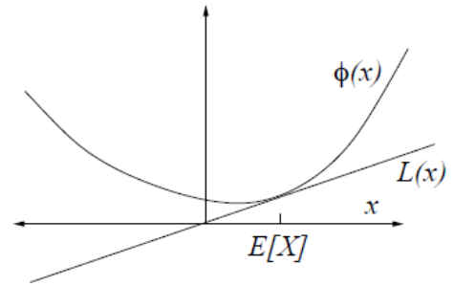
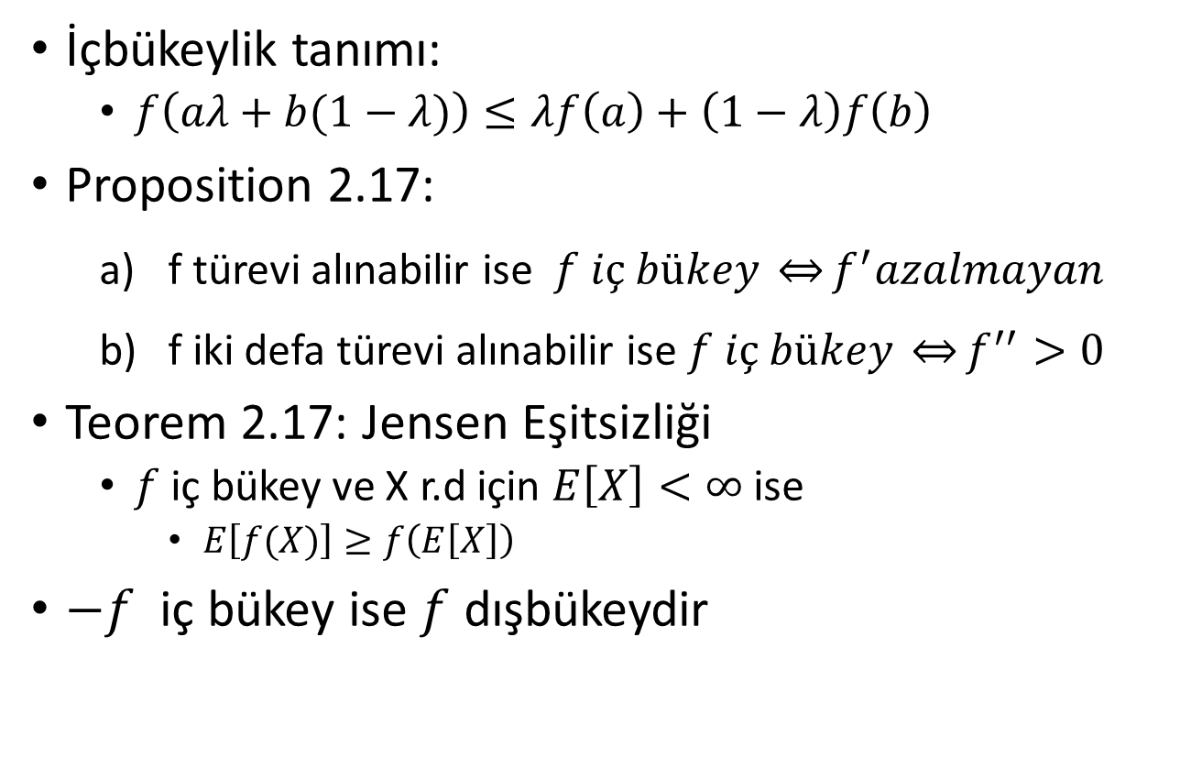
2.4: İçbükey Fonksiyonlar ve Jensen Teoremi
İçbükeylik tanımı:
  $f\left(aλ+b(1−λ)\right)≤λf\left(a\right)+\left(1−λ\right)f\left(b\right)$
Proposition 2.17:
  f türevi alınabilir ise $f iç bükey \underset{⇔}{}f^{′}azalmayan$
  f iki defa türevi alınabilir ise $f iç bükey \underset{⇔}{}f^{′′}>0$
Teorem 2.17: Jensen Eşitsizliği
  $f$ iç bükey ve X r.d için $E\left[X\right]<∞$ ise
    $E\left[f(X)\right]≥f\left(E\left[X\right]\right)$
$−f$ iç bükey ise $f$ dışbükeydir

Slide 13
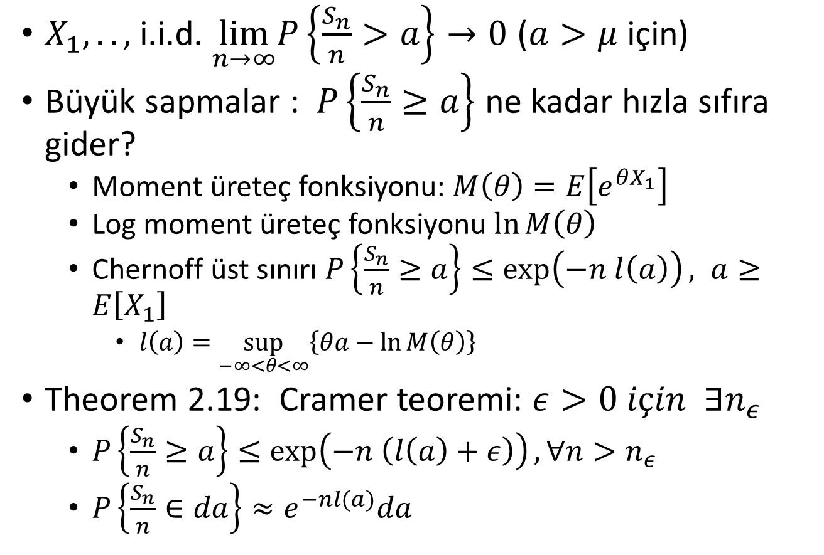
2.4: Chernoff Sınırı ve Büyük Sapmalar
$X_{1},..,$ i.i.d. $\lim_{n→∞}P\left\{\frac{S_{n}}{n}>a\right\}→0$ ($a>μ$ için)
Büyük sapmalar : $P\left\{\frac{S_{n}}{n}≥a\right\}$ ne kadar hızla sıfıra gider?
  Moment üreteç fonksiyonu: $M\left(θ\right)=E\left[e^{θX_{1}}\right]$
  Log moment üreteç fonksiyonu $\ln{M\left(θ\right)}$
  Chernoff üst sınırı $P\left\{\frac{S_{n}}{n}≥a\right\}≤\exp\left(−n l\left(a\right)\right), a≥E\left[X_{1}\right]$
    $l\left(a\right)=\sup_{−∞<θ<∞}\left\{θa−\ln{M\left(θ\right)}\right\}$
Theorem 2.19: Cramer teoremi: $ε>0 için ∃n_{ε}$
  $P\left\{\frac{S_{n}}{n}≥a\right\}≤\exp\left(−n \left(l\left(a\right)+ε\right)\right), ∀n>n_{ε}$
  $P\left\{\frac{S_{n}}{n}∈da\right\}≈e^{−nl(a)}da$

Slide 14
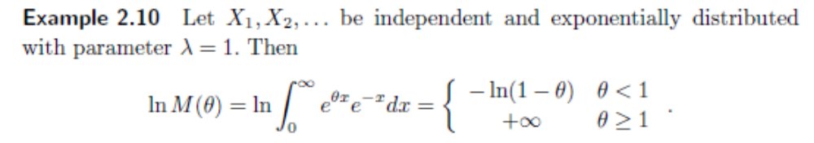
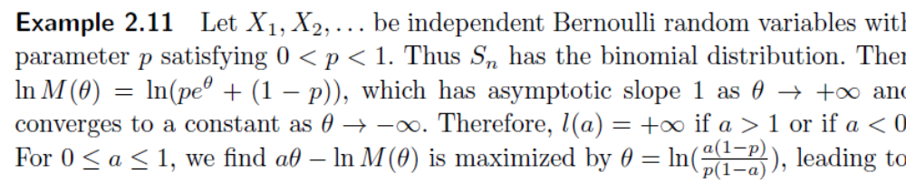
2.4 Chernoff Sınırı

